Slide 1
《OI中的”斜率”》
By attack

Slide 2

FAQ && 目录
今天我们讲什么呀？
斜率优化dp
本质上还是计算几何。。。。
为什么要讲这么水的东西？
因为attack菜到只会这么水的东西
最关键的是希望大家听完这节课之后能彻底搞懂斜率优化，attack在学的时候踩了不少坑，因为网上大部分资料都是错的。。。希望大家不要步attack的后尘

Slide 3

基础知识
对于一个形如$f_{i}=min⁡(f_{j}+w_{ji})$的式子，如果我们可以把它化成b = y + k ∗ x的形式，那么就说明这个dp可以斜率优化
其中$b, k$是与$i$有关的变量，$y, x$是与$j$有关的变量“
如何知道一个式子是否可以斜率优化？
江湖中流传着这样一种推式子的方法。。

Slide 4

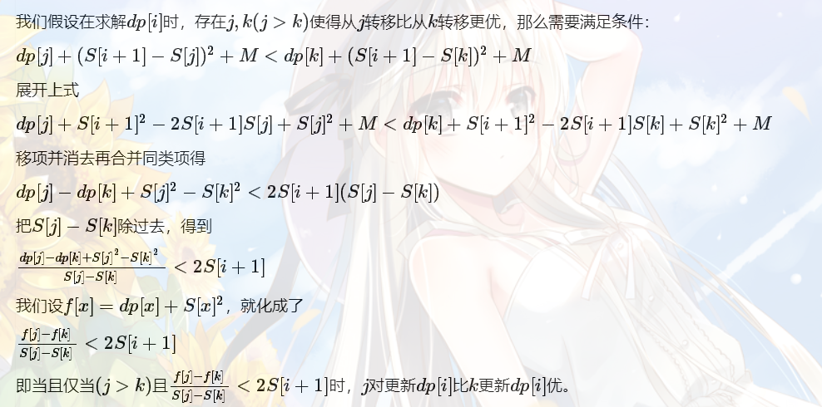
入门
有多少人是这么推斜率的？举个爪

Slide 5
然而
对是对
只不过总有一天泥萌会被坑。。。。
为了照顾还没学过的同学我们从最基础的开始讲。。

Slide 6

入门题
长度为n的序列，可以划分为任意多段，每段的价值为$(\sum{a_{i})^2 }+M$，M是给定的数
问最小代价
$n≤{10}^{6}$

Slide 7

Sol
http://acm.hdu.edu.cn/showproblem.php?pid=3507
设$s[i]$表示前$i$个数的前缀和，那么显然转移方程为
$f\left[i\right]=min⁡(f_{j}+sqr\left(s\left[i\right]−s\left[j\right]\right)+M)$
直接拆开$f\left[i\right]=\min\left(f_{j}+s_{j}^{2}−2s_{i}s_{j}\right)+s_{i}^{2}$
$b = y −k ∗ x$
$b+k ∗x =y$
这样做有什么意义呢？
考虑这样一件事情，我们把每个位置$i$，看做二维平面中的一个点$(x_{i}, y_{i})$
那么每次转移的时候，相当于用斜率为$k$的直从下往上去切每一个点，显然，遇到的第一个点的截距就是最小的。
(此处应该图示)

Slide 8

Sol
显然的一件事情是只有下凸包上的点是有用的，所以我们只要维护好凸包即可
由于$∀ s\left[i\right]>s[i −1]$，那么我们每次加入的点的$x$坐标都是递增的，对于队尾的元素xjb判一判就可以
又因为每次切的斜率是单调递增的，那么直接维护好队首元素，每次不满足要求就弹出，可以保证从队首转移而来的是最优的。
因此可以直接用双端队列维护一下

Slide 9

小技巧
被卡精度了怎么办？
把所有的除法都改成乘法
数据随机的情况下凸包上的点只有log个，所以单调队列里的元素只有logn个
如果数据足够水的话可以暴力扫单调队列里的元素，复杂度nlogn.

Slide 10

一道练习题
从山脚到山顶依次排列着$n$棵老树，第$i$棵树的重量为$w_{i}$，与前一棵树的距离为$d_{i}。$初始时山脚下有一个锯木厂，另外你还要安排两个锯木厂。规定每个树会被向下运输到第一个锯木厂，费用为距离 * 重量
最小化所有树被运输完的总费用
$n≤2e5$

Slide 11

Sol
https://www.luogu.org/problemnew/show/P4360
定义$f[i]$表示在第$i$个位置放第二个锯木厂的最小代价，转移的时候枚举一下第一个放在了哪里，前缀和优化一下，可以做到$n^{2}$复杂度。
接下来把所有转移分开算，把常量提出去，不断化简之后可以得到这样的式子
$f\left[i\right]=min⁡(g\left[j\right]−d\left[j\right]∗s[i −1])$
$g\left[j\right], s[i]$ 均是能预处理出来且递增的量，直接斜率优化一下。。

Slide 12

一道很有意思的题
John想要买$n$块长方形($w_{i}, h_{i}$)的土地，每块土地的价格是他的面积，可以同时购买多块土地，费用为$\max\left(w_{j}\right)∗max⁡(h_{j})$。
问买下所有土地的最小花费
$n≤{10}^{5}$

Slide 13

Sol
https://www.luogu.org/problemnew/show/P2900
首先把所有的土地按$w$为第一关键字，$h$为第二关键字排序。同时用单调栈预处理出每个位置向左第一个$h$比它大的位置，显然中间的都是没用的(买了这个可以顺带买上这一坨稳赚不赔)
这是整个序列满足$w_{i}单$增，$h_{i}$单减。设$f[i]$表示买完前$i个$的最小花费，转移的时候这一组买了哪些
$f\left[i\right]=\min\left(f_{j}+w_{i} ∗h_{j+1}\right)$
斜率优化一波。。

Slide 14
坑
刚刚的题好像直接用代数的方法推貌似一点问题都没有。。
然而。。。

Slide 15
煮个栗子
题面太长了、、。
https://loj.ac/problem/2353

Slide 16


Sol
设$f[i]$表示到第$i$天持有的软妹币的数量，显然答案为$\max_{i=1}^{n}f[i]$
转移的时候枚举一下是在哪里买了(在$i$天卖出
$f_{i}=\max{(f_{i−1}, A_{i} \frac{f_{j}R_{j}}{A_{j}R_{j}+B_{j}}+B_{i} \frac{f_{j}}{A_{j}R_{j}+B_{j}})}$
大家可以用最开始的方法推一下式子。
按照开始的方法推，是不能确定出进行除法的时候是否是需要变号的
也就是说，上面的方法只能告诉我们是否可以斜率优化，但是并不能找到真正的$(x_{i}, y_{i})$ (最主要的是正负和大小符号问题)
当然你头铁的话也可以$2^{符号个数}$枚举一下大于小于正负。。。。

Slide 17


Sol
按照开始的方法推，是不能确定出进行除法的时候是否是需要变号的
也就是说，上面的方法只能告诉我们是否可以斜率优化，但是并不能找到真正的$(x_{i}, y_{i})$ (最主要的是正负和大小符号问题)
当然你头铁的话也可以$2^{符号个数}$枚举一下大于小于正负。。。。
那怎么确定符号呢？
这里讲一种我常用的方法：首先用上面的方法验证一下是否可以用斜率优化，再用观察法找出相应的$k b x y$
把刚刚的式子变形一下：
$\frac{f_{j}}{B_{i}}−\frac{f_{j}}{A_{j}R_{j}+B_{j}}=\frac{A_{i}}{B_{i}}\frac{f_{j}R_{j}}{A_{j}R_{j}+B_{j}}$
设$y_{i}=\frac{f_{j}}{A_{j}R_{j}+B_{j}} , x_{i}=\frac{f_{j}R_{j}}{A_{j}R_{j}+B_{j}}$
显然可以斜率优化，也就是拿一条斜率为$−\frac{A_{i}}{B_{i}}$的直线从上往下切
等等。。
是不是有什么问题？、
每次加入的$x_{i}$的大小不是单调的，每次切的斜率也是不单调的
How to solve it ?

Slide 18


Sol
我们考虑$x_{i} 不单调$会对答案产生什么影响
现在的问题实际上是一道数据结构题
> 你需要支持两种操作
1. 加入一个点，同时维护出所有点的凸包
2. 求用斜率为$k$的直线从上往下切遇到的第一个点是哪一个
第一个操作显然直接用平衡树xjb判一判就可以
然而我不会，有兴趣的可以问gxb…..
第二个操作就比较trivial了，显然切到的第一个点一定满足$k_{left}>k>k_{right}$
又因为凸包上的点斜率都是单调的，所以直接二分即可
第一种操作可能不是那么好实现(我写的死活调不过去后来弃疗了)，这里讲一种用cdq分治实现的方法
两个复杂度是一样的，都是$O(nlogn)$
Cdq分治的核心思想就是消掉$x$这一维的影响，每次按$x_{i}进行$归并排序，递归的时候每次暴力建左边的凸包，暴力在右侧二分即可。(这样是两个log的)
一个log的话可以双指针扫把第二维的二分消掉(类似于第一道题的做法，先按$k$排个序大概意会一下

Slide 19

当斜率遇到数据结构题
长度为$n$的序列，初始时第$i$个数为$a_{i}$，$m$次操作
1. 在区间$\left[l, r\right]$ 内加入首项为$a$，公差为$d$的等差数列
2. 求区间$\left[l, r\right]$内的最大值
$n≤50000, m≤50000$

Slide 20

Sol
https://www.lydsy.com/JudgeOnline/problem.php?id=2388
这里介绍一种$n \sqrt{n}\log{n}$的做法
首先分块，对每个块内的分别考虑。
第一种操作产生的影响可以由等差数列公式$a+\left(i −1\right)d$得到，显然这个公式是可以合并的。对于每一块我们去维护首项和公差，块外的直接改原数组即可
考虑查询操作，块外的直接暴力统计。
对于每个块内的，实际上每个元素的值可以写成$v_{i}= C+a\left[i\right]+i ∗K$的形式，其中$C, K$都是常量
等等。。
这个东西怎么和刚刚的那一坨转移公式这么像？。。
没错，我们把每个位置的值看成平面中的点$(i, a[i])$，每次询问的时候相当于是用一条斜率为$K$的直线从上往下切。
那么这就是刚刚的套路了，我们可以预处理出每个块内的点形成的凸包，每次询问的时候在凸包内二分即可

Slide 21
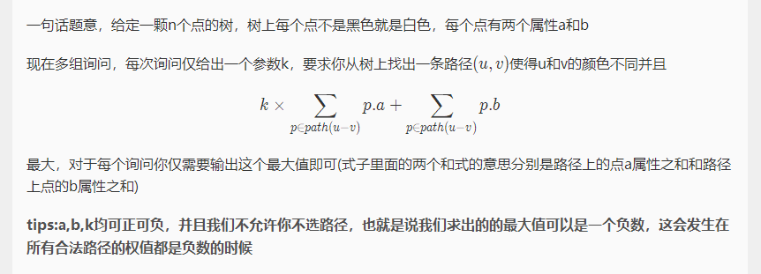
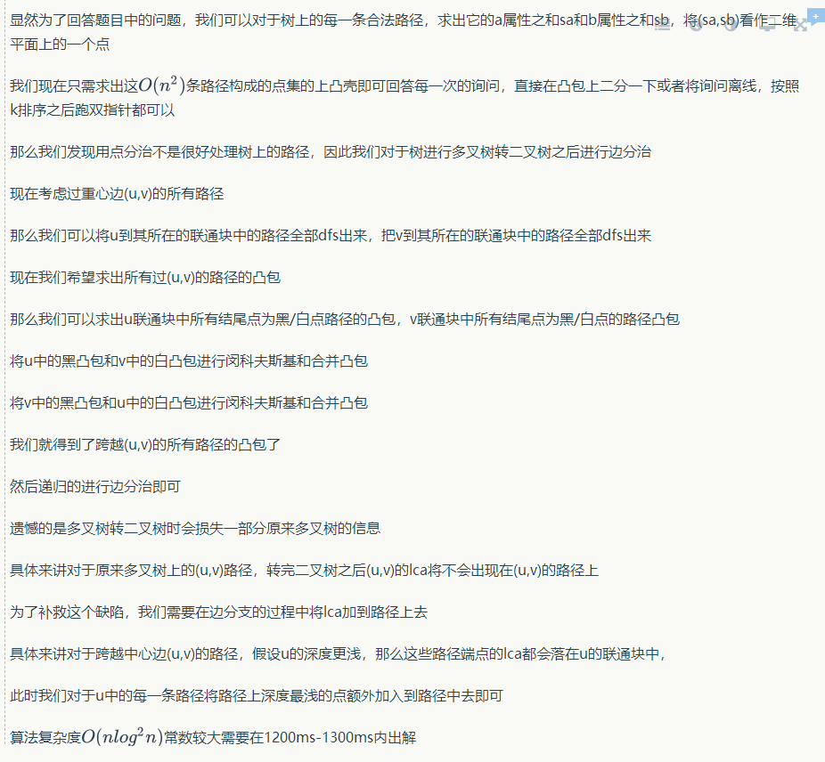
有没有更刺激点的？
https://www.luogu.org/problemnew/show/P5114
我不会做。。留给你们给你们的学弟们讲了。
题解在右下角

Slide 22
Wqs二分
Attack做完课件才想起来的知识点，于是就花一天学了一下。
讲讲我对这玩意儿的理解
如果明白了斜率优化的部分，那么wqs二分也就不难理解了

Slide 23
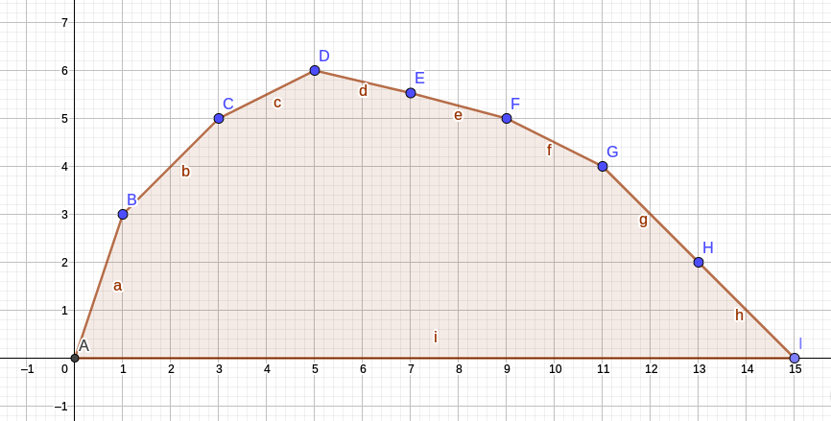

wqs二分
wqs二分常用来解决这样的问题
有$n$个物品，你需要选出恰好$m$个，然后最大/小化一个什么东西
一般来说常见的思路是直接设$f\left[i\right][j]$表示前$i$个物品选了$j$个的最小答案，转移的时候枚举一下从哪儿转移而来，复杂度$O(n^{2}m)$
wqs二分可以将此类问题做到$O\left(n^{2} logmx\right)$其中$mx$表示值域(与最大答案有关)
那这东西究竟怎么搞呢？
首先需要满足一个条件，如果以$(i, f[N][i])$建系，得到的一定是一个上凸壳。
也就是这样。
现在我们不知道他的具体值，只知道他的形态

Slide 24
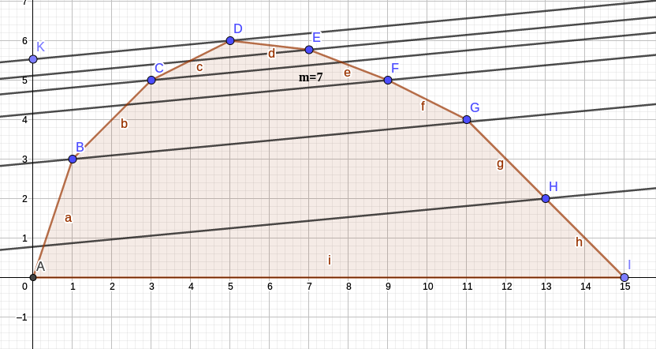

wqs二分
此时我们可以用一条斜率为$k$的直线去切这个凸包，显然我们能切到的第一个点一定是$b$最大的点
考虑如果我们找到了这个点，发现他的$x<m$，那么说明我们需要减小$k$，否则需要增大$k$
如果在某个地方我们的$k$切好枚举到了$x$，那么就说明我们找到了最终答案。
现在的问题就是：怎么去找到第一次切到的点，以及如何算最终答案。

Slide 25

wqs二分
可以这样想，对于第$i$个位置，我们另其减去$i ∗k$。
那么问题就转化成了求最小值问题！(仔细思考一下)。
也就是说，我们现在没有数量的限制，但是多了一个选$i$个需要减去$i ∗k$的限制。
“选$i$个需要减去$i ∗k$”这个限制等价于多选一个就是多付出$k$的代价
问题变成了这个样子：
长度为$n$的序列，你可以选出任意多个数，同时每多选一个有$k$的代价，问最小花费以及在最小花费的前提下选了几个
如果这玩意儿也能快速求，那么我们就赢了
最终的答案为$ans −m ∗C$

Slide 26
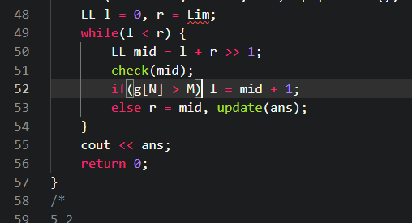

有没有什么问题？
当然有！如果你真的按上面那样做，一般会被卡掉10-20分。
问题出在哪里呢？
斜率相同！
如果，$m −1, m, m+1$这三个位置的斜率都相同，那么可能我这辈子都找不到$m$
这时候就需要根据不同的题目灵活应对了，比如我如果切到了$m−1$，而且通过对这个解做一些修改使其变为$m$的话，就用$m−1$更新一下答案。
另外二分区间也是一个很蛋疼的问题，一般都是这么写的。因为$mid$这个点可不可能成为答案与最终dp结果有关

Slide 27

一道板子题
Pine开始了从S地到T地的征途。
从S地到T地的路可以划分成n段，相邻两段路的分界点设有休息站。
Pine计划用m天到达T地。除第m天外，每一天晚上Pine都必须在休息站过夜。所以，一段路必须在同一天中走完。
Pine希望每一天走的路长度尽可能相近，所以他希望每一天走的路的长度的方差尽可能小。
帮助Pine求出最小方差是多少。
设方差是v，可以证明$v×m^{2}$是一个整数。为了避免精度误差，输出结果时输出$v×m^{2}$。
$n≤{10}^{5}$
保证从 S 到 T 的总路程不超过 30000 。

Slide 28

Sol
wqs二分板子题。设$g[i]$表示最优的转移位置
check的时候斜率优化安排一下，注意转移位置相同时$g[i]$从$g[j]$小的转移(自己想想为什么)

Slide 29
完结撒花
送给大家一点礼物
BZOJ1911: [Apio2010]特别行动队
BZOJ1096: [ZJOI2007]仓库建设
BZOJ4518: [Sdoi2016]征途
BZOJ3675: [Apio2014]序列分割
BZOJ3672: [Noi2014]购票

